Slide 1
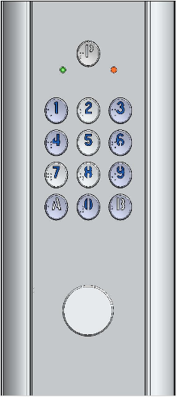
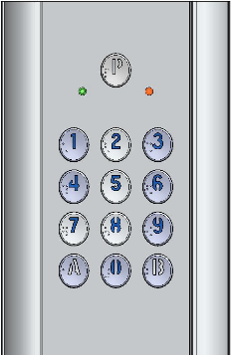
CLAVIER HAUSSMANN
VERSION 1 RELAIS
CLAVIER CODE HAUSSMANN COMPACT
CLAVIER CODE HAUSSMANN avec bouchon
V270-0550 à V270-0552
V270-0556 et V270-0558
EVOLUTION DE LA GAMME DE PRODUITS
COGELEC est libre de faire évoluer la gamme de ses Produits, sans préavis et sans indemnisation en faveur du Client, ce dernier ne pouvant prétendre au maintien dans le temps des technologies proposées par COGELEC, soit parce qu’elles deviennent obsolètes, impossibles à maintenir techniquement ou que lui ou les fabricants ou prestataires de services associés à ces technologies ont décidé de cesser de commercialiser leurs composants, leurs services ou de les maintenir.
COGELEC s’efforce néanmoins, à chaque fois que cela est possible, de proposer au Client un Produit équivalent à celui dont la technologie est devenue obsolète ou indisponible, la migration d’une technologie à une autre sera à charge du Client.
V233-5096-CA
ZI de Maunit 370 rue de Maunit
85290 MORTAGNE SUR SEVRE
FRANCE

Slide 2
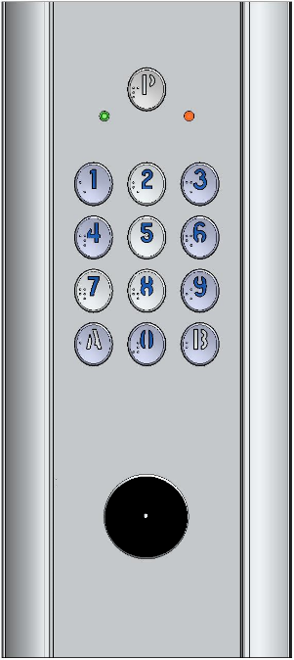
PRESENTATION DU PRODUIT
CÂBLAGE DE L’INTERPHONE
Le bouton P du clavier contrôle les accès libres à l’aide d’une horloge externe
Deux leds :
Verte : accès autorisé
Rouge : accès refusé
13 touches rétro éclairées, un bip sonore réglable accompagne chaque appui de touches. Lors de l’ouverture de la porte un bip est émis et la led verte s’allume : le clavier est compatible « loi handicap ».
Bouchon ou lecteur de proximité
Le clavier codé HAUSMANN - 1 relais , conforme à la loi handicap, sécurise l’ouverture d’un accès par 58 codes personnalisés.
Le clavier HAUSSMANN - 1 relais, muni en usine d’un bornier débrochable, est disponible avec une finition Argent ou Or.
La programmation des codes d’accès se fait directement sur le clavier en mode de programmation. Ce mode est accessible depuis la rue par un code maître.

Slide 3
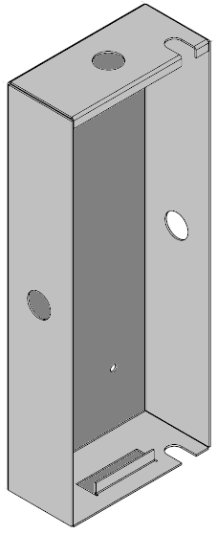
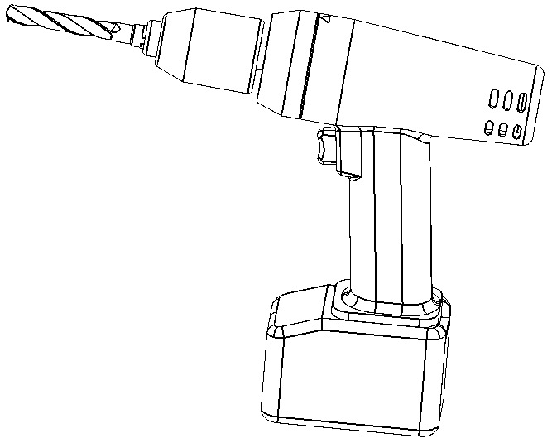
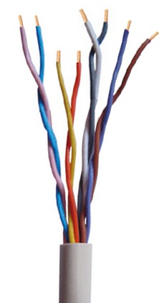
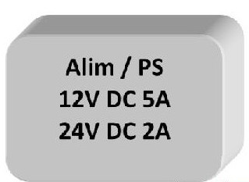
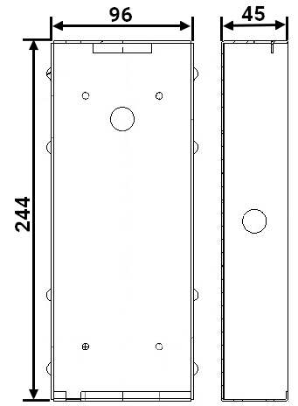
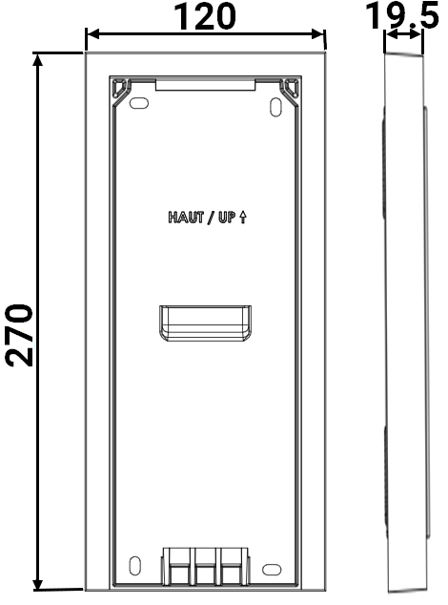
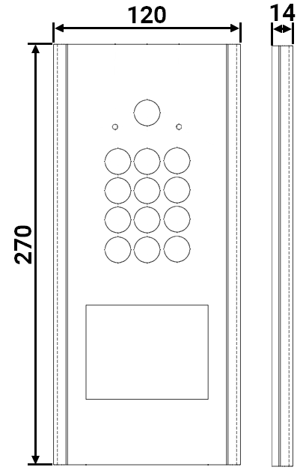
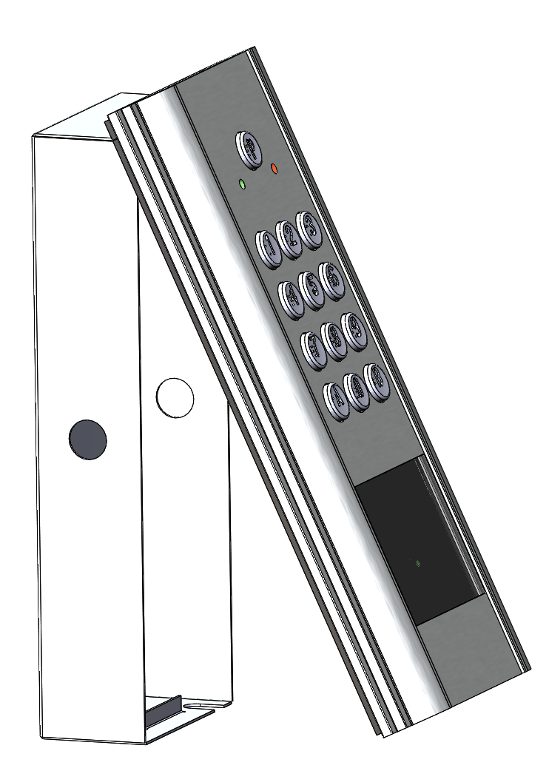
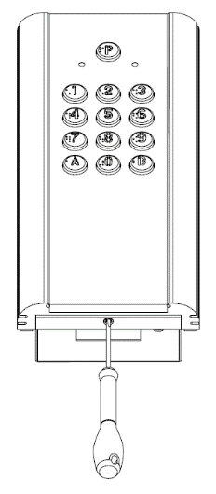
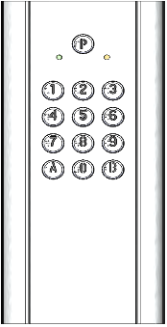
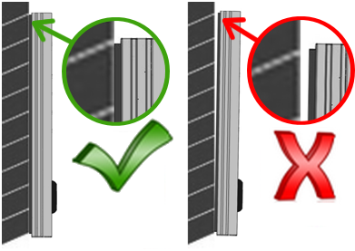
CONTENU ET DIMENSION ENCASTREMENT / SAILLIE
V270-0565 à V270-0567 / V270-0556 et V270-0558
Ø 8/10
Cuve encastrement
Boitier saillie
Façade
1
2
3
A
B

Slide 4
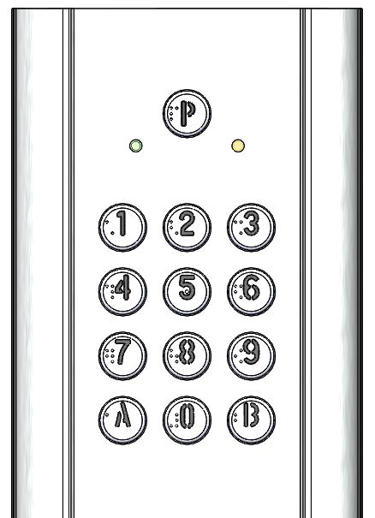
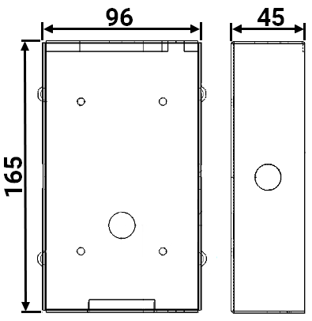
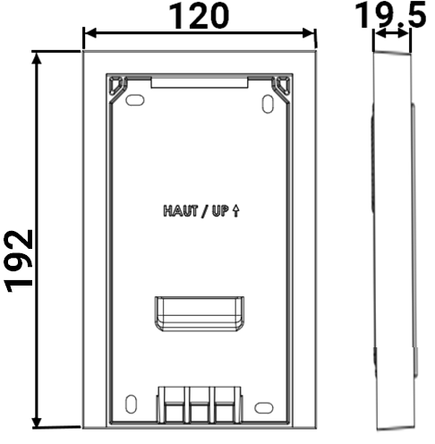
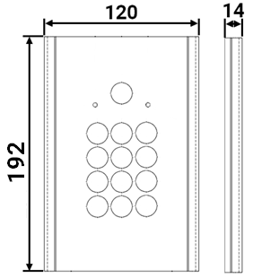
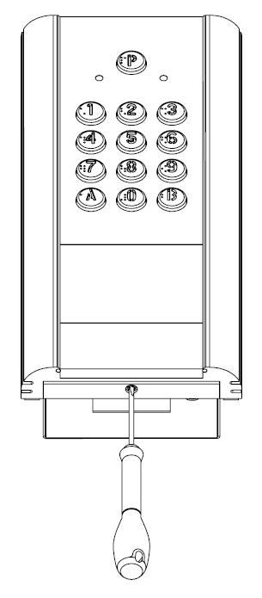
CONTENU ET DIMENSION ENCASTREMENT / SAILLIE
V270-0550 à V270-0552
Ø 8/10
Cuve encastrement
Boitier saillie
Façade
1
2
3
A
B

Slide 5
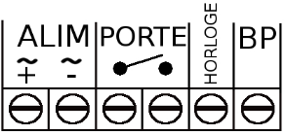
RACCORDEMENT
Horloge pour plage horaire d’accès libres :
Lorsque le contact d’horloge extérieure (non fournie) est établi entre la borne « Horloge » et la masse : la porte s’ouvre à l’appui du bouton P (si aucun code sur plage horaire ne sont déjà définis).
PS
Door
CLK
Alim
12/24V AC/DC
150mA
Bouton Poussoir de sortie
Horloge Externe
(Non fournie)
Utilisation avec une centrale type Light :
Le clavier Haussmann 1 relais est muni d’une emprunte T25 permettant de recevoir une tête de lecture type Light ou équivalente. Pour l’installation de la centrale voir la notice d’installation et d’utilisation de celle-ci.
Vous pouvez câbler le relais de cette centrale sur le clavier comme un Bouton poussoir de sortie, cf schéma ci-dessus.

Slide 6
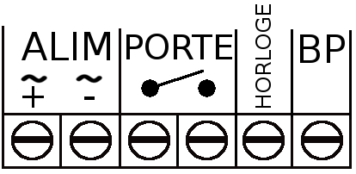
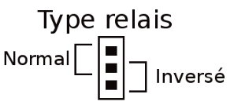
CÂBLAGE D’UN PORTAIL OU D’UNE PORTE
ÉQUIPÉE D’UNE GÂCHE OU VENTOUSE
PS
Door
CLK
Alim de la serrure
pour une gâche électrique positionner le dip « Type relais » sur la position «Normal».
Pour une ventouse positionner le dip sur la position «Inversée».
Gâche
ou
Ventouse
Varistance de protection
du relais OBLIGATOIRE
à câbler obligatoirement.
Varistance fournie calibrée pour une tension de 12/24V
Alimentation : 12V / 24V - Alternatif ou Continu – 150 mA (sans centrale)
La tension d’alimentation de la ventouse électrique doit être inférieure à 42 V alternatif ou 60 V continu. Si la tension d’alimentation est supérieure à ces valeurs, utiliser un relais intermédiaire (dimensionné correctement) pour la commande de la serrure électrique.

Slide 7
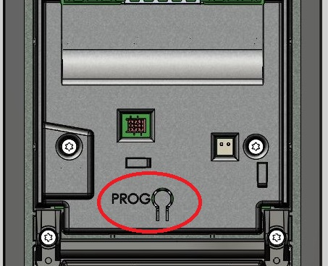
PROGRAMMATION DU CLAVIER HAUSSMANN
Entrer en MODE PROGRAMMATION
Ce mode de programmation vous permet une gestion des codes d’accès, du temps d’ouverture de la porte et de vérifier la capacité de la mémoire.
Pour entrer en mode programmation appuyer sur le bouton PROG sur l’arrière de la carte (à la mise en service) ou entrer un code maître depuis la rue directement sur le clavier.
La led rouge s’allume confirmant que vous êtes en phase de programmation.
Le buzzeur émettra :
- 2 bips courts pour confirmer un enregistrement ou une réponse positive.
- 1 bip long en cas d’erreur de manipulation ou de programmation.
Après 5 secondes d’inactivité, toute séquence de programmation non finie sera effacée et le buzzeur émettra un Bip.

Slide 8
PROGRAMMATION DU CLAVIER HAUSSMANN
AJOUTER DES CODES D’ACCES
Pour programmer des codes, procéder comme suit :
ENTRER EN MODE PROGRAMMATION | CODE | Exemple: Ajouter le code « 1234 » en position 3
TAPER LE N° DU CODE : ouvrant la porte ajoutant le code maître ouvrant la porte sur plage horloge | 01 à 53 06 54 à 59 | ⓪③ + ④ + ①②③④ « 2 Bips confirme l’enregistrement » « 1 Bips long signal une erreur »
TAPER LE NOMBRE DE TERMES DU CODE | 4 à 8 termes
COMPOSER LE CODE A MEMORISER | 0 à 9 ; A et B
Nota Bene : Lors de la mise en service utiliser le bouton PROG à l’intérieur du clavier.
EFFACER DES CODES D’ACCES
Pour effacer des codes procéder comme suit :
ENTRER EN MODE PROGRAMMATION |  | Exemple : Effacer le 1er code d’accès.
TAPER LE N° DU CODE SUIVI DE LA TOUCHE A | 01 à 59 | ⓪① + A « 2 Bips confirme l’annulation »

Slide 9
PROGRAMMATION DU CLAVIER HAUSSMANN
PROGRAMMATION DU TEMPS D’OUVERTURE DE PORTE
Pour programmer la temporisation de la porte, procéder comme suit :
ENTRER EN MODE PROGRAMMATION |  | Exemple : Temps d’ouverture à 0,2 s.
TAPER : ⓪⓪ |  | ⓪⓪ + ⓪⓪ « 2 Bips confirme l’enregistrement »
COMPOSER LA DUREE D’OUVERTURE | de 0 à 99 sec
Les temporisations vous permettent de régler le temps de contact du relais. Cette durée (de 0,2 sec à 99 secondes) est valable pour les codes, le BP de sortie et le bouton P d’accès libre.
Nota : Sortie d’usine la durée d’ouverture de la porte est définie à 5 sec.
REGLAGE DU BUZZEUR
Pour régler le volume du buzzeur procéder comme suit :
ENTRER EN MODE PROGRAMMATION | CODE | Exemple : désactiver le buzzeur
TAPER LE N° DU CODE SUIVI DE LA TOUCHE A | 63 | ⑥③ + ⓪ « 2 Bips confirme l’annulation »
Par défaut le volume est sur 2
⑥③ + ⓪ : désactive le bip
⑥③ + ① : volume au plus faible
⑥③ + ② : volume au niveau normal

Slide 10
PROGRAMMATION DU CLAVIER HAUSSMANN
VERIFIER LES CODES STOCKES
« Est-ce que la mémoire est vide ? » en tapant le code ⑥⓪ suivant la réponse, le bip sera différent.
ENTRER EN MODE PROGRAMMATION
réponse : 2 bips courts (OUI) réponse : 1 bip long réponse : 1 bip court | Tout est vide : aucun code n’est programmé. Tout est plein : tous les codes sont programmés. Il y a au moins 1 code d’enregistré.
« Est-ce qu’un code est libre ? » en tapant le N° du code suivi de ⓪ suivant la réponse, le bip sera différent.
ENTRER EN MODE PROGRAMMATION | CODE | Exemple : Le 9 ième code est il libre ?
TAPER LE N° DU CODE et ⓪ | 01 à 59 | ⓪⑨ + ⓪
Réponse : 2 bips (OUI) Réponse : 1 bip long (NON) | Libre Utilisé
SORTIE DE PROGRAMMATION
A la sortie du mode de programmation deux bips courts retentiront et en même temps la Led verte s’allumera 2 fois. La led rouge s’éteint, confirmant ainsi le retour en mode d’exploitation normale.
La sortie de programmation est automatique :
1) après 30 secondes d’inactivité
2) à l’appui de la touche B du clavier

Slide 11
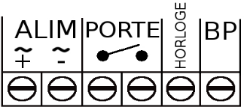
PROGRAMMATION DU CLAVIER HAUSSMANN
BOUTON P ET LES CODES SUR PLAGE HORAIRE
Le clavier HAUSSMANN – 1 relais peut être utilisé avec une horloge externe qui permettra :
• soit d’utiliser le bouton P en « accès libre » pour ouvrir la porte.
• ou bien de programmer des codes soumis à plage horaire.
Raccordement horloge :
Raccorder votre horloge sur le bornier « HORLOGE » et le bornier « moins » de l’alimentation.
PS
Door
CLK
Utilisation en accès libre :
1) Quand l’horloge sera activée, chaque appui sur le bouton du clavier déclenchera l’ouverture en « accès libre ».
2) Quand l’horloge sera désactivée, la porte restera fermée et la led rouge du clavier s’allumera pendant 1 sec.
Utilisation des codes soumis à plage horaire :
1) Quand l’horloge sera activée, les codes enregistrés avec plage horaire déclencheront l’ouverture.
2) Quand l’horloge sera désactivée, ces mêmes codes n’ouvriront pas la porte et La led rouge du clavier s’allumera pendant 1 sec.
Si vous avez programmé des codes avec plage horaire alors le bouton P sera désactivé. Pour le réutiliser supprimer les codes 54 à 59.

Slide 12
NORME
Déclaration de conformité simplifiée :
Le soussigné, COGELEC, déclare que l'équipement radioélectrique du type contrôle d'accès pour l'habitat collectif est conforme à la directive 2014/53/UE (RED). Le texte complet de la déclaration UE de conformité est disponible à l'adresse internet suivante : https://certificats.hexact.fr/
Modèle : FCC00012
Garanties de fonctionnement :
Le clavier Haussmann et ses accessoires est garanti dans une plage de température comprise entre -20°C et +60°C et pour une humidité relative maximum de 70%. Doit être posé selon le sens Haut / Bas préconisé. Le produit doit être fixé sur son support de manière à garantir la sécurité des utilisateurs.
Recyclage produit en fin de vie :
Le clavier Haussmann et ses accessoires ne doivent pas être mis au rebut avec les déchets municipaux non triés, mais doivent suivre la filière de collecte et de recyclage des produits DEEE (Déchets d'Equipements Electriques et Electroniques).

